Slide 1





多模态智能售后服务Agent
基于 LangGraph 与豆包大模型（Doubao Vision/Embedding）
的下一代智能售后自动化系统

Slide 2






CONTENTS
目录
01
02
03
04
05
产品概述与定位
核心特色与技术创新
系统架构设计
使用流程与快速演示
局限性与改进规划

Slide 3



01
产品概述与定位
面向消费电子的垂类多模态智能售后 Agent
产品定位；结合多轮对话、视觉多模态理解、实时知识库检索、历史工单挖掘与业务系统调用的全流程智能客服 Agent
客服成本高：传统客服难以快速准确判别复杂硬件故障及识别产品型号。
安全风险大：用户在设备鼓包、发热时盲目排障易引发安全事故。
断层严重：传统 Bot 无法对接后端订单、质保系统，转人工时上下文丢失。

Slide 4



核心特色与技术创新
AI SHI DAI DE BIAN GE LI LIANG
多模态视觉诊断：
物理识别：自动识别充电宝外观、型号标签（如 A1647/A1689）、接口类型及指示灯状态。
隐患防范：精准判别设备鼓包、漏液、烧焦、变形等安全隐患，拒绝盲目诊断。
高可靠 LangGraph 流程编排：
状态图架构：使用 LangGraph 明确管理工单状态
安全闸门 ：全流程实时拦截安全风险，强制中止 DIY 排障并即时升级人
双模型驱动与混合检索：
生成与视觉：基于 Doubao-Seed-2.1-pro 开展自然语言对话、情绪洞察与多模态图片分析。
向量检索：基于 Doubao-embedding-vision 实现官方知识库与历史相似工单的语义匹配。
动态情绪感知与业务工具链
情绪分级：对“抱怨/投诉/着急”进行情绪等级判定，动态调整话术与响应优先级。
*工具集成：缝合订单查询、质保资格核查、序列号（SN）校验与经销商系统对接。

Slide 5



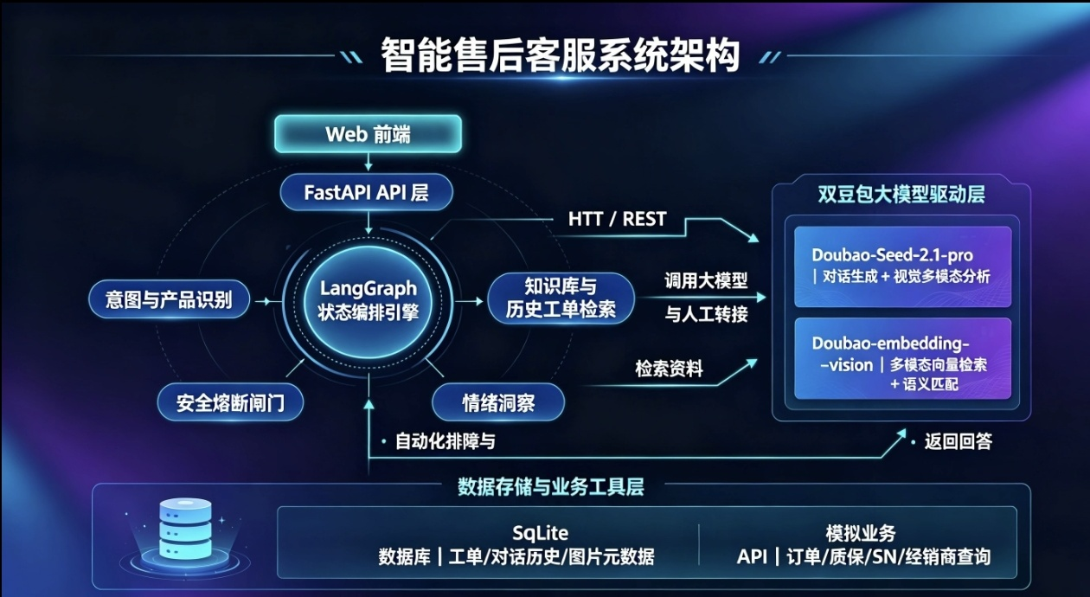
系统架构设计 (System Architecture)*
JI

Slide 6



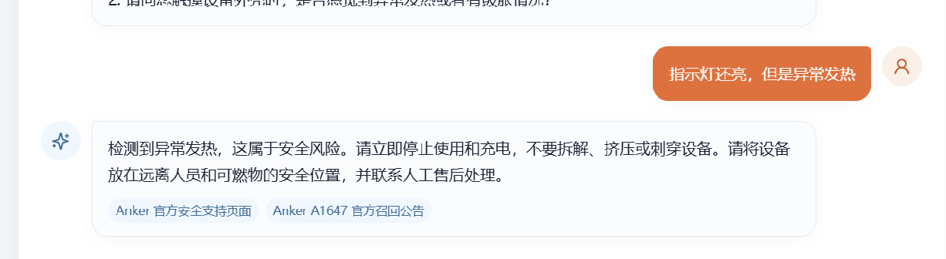
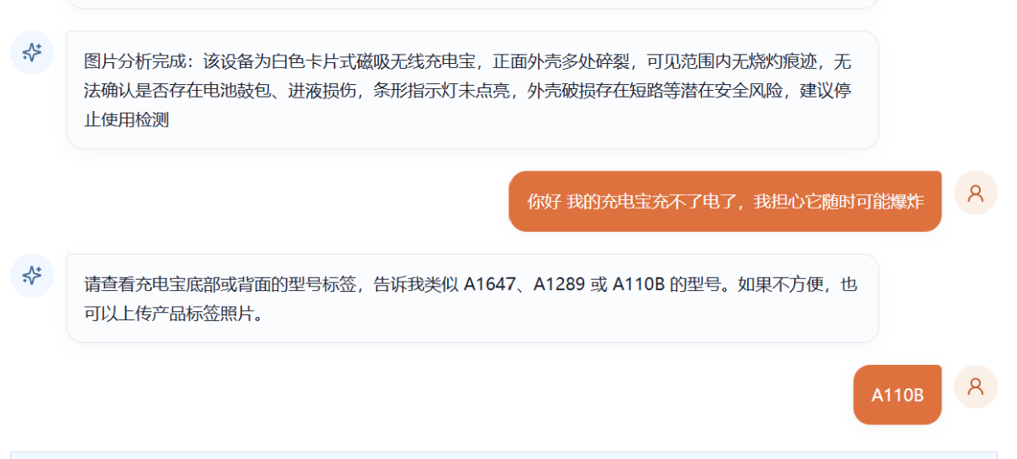

使用流程与快速演示
TIAO ZHAN YU YING DUI CE LUE
演示场景
普通报修与排障：输入“我的充电宝充不进电”，根据引导上传产品接口与指示灯照片，系统自动识别型号与排障路径。
安全风险熔断：
输入“充电宝鼓包发热还有异味”，系统触发 Safety Gate 拦截，中止排障并直接推送安全警示与人工工单。

Slide 7


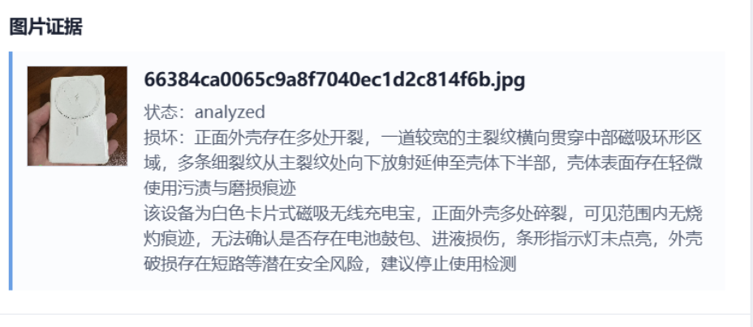
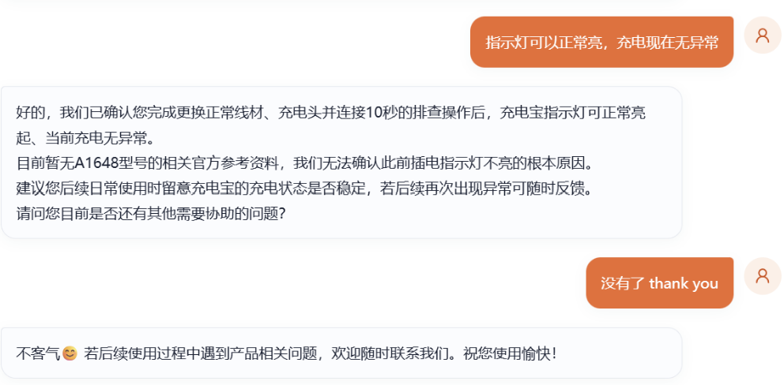
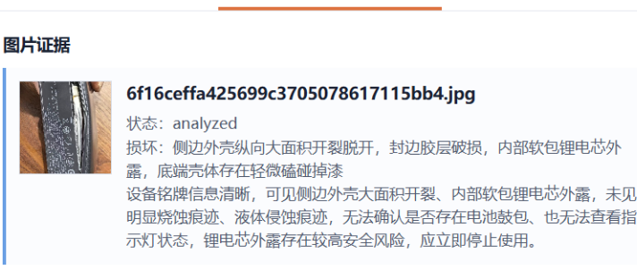
图片识别
问题解决与闭环
用户上传图片系统会自动对其状态损坏程度进行分析
用户反馈“换线后可以正常充电了”，工单状态自动切换为 `resolved`。

Slide 8

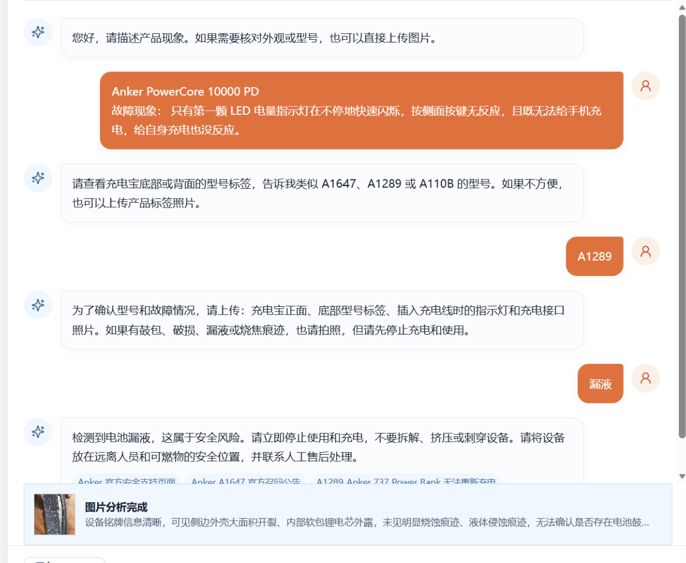
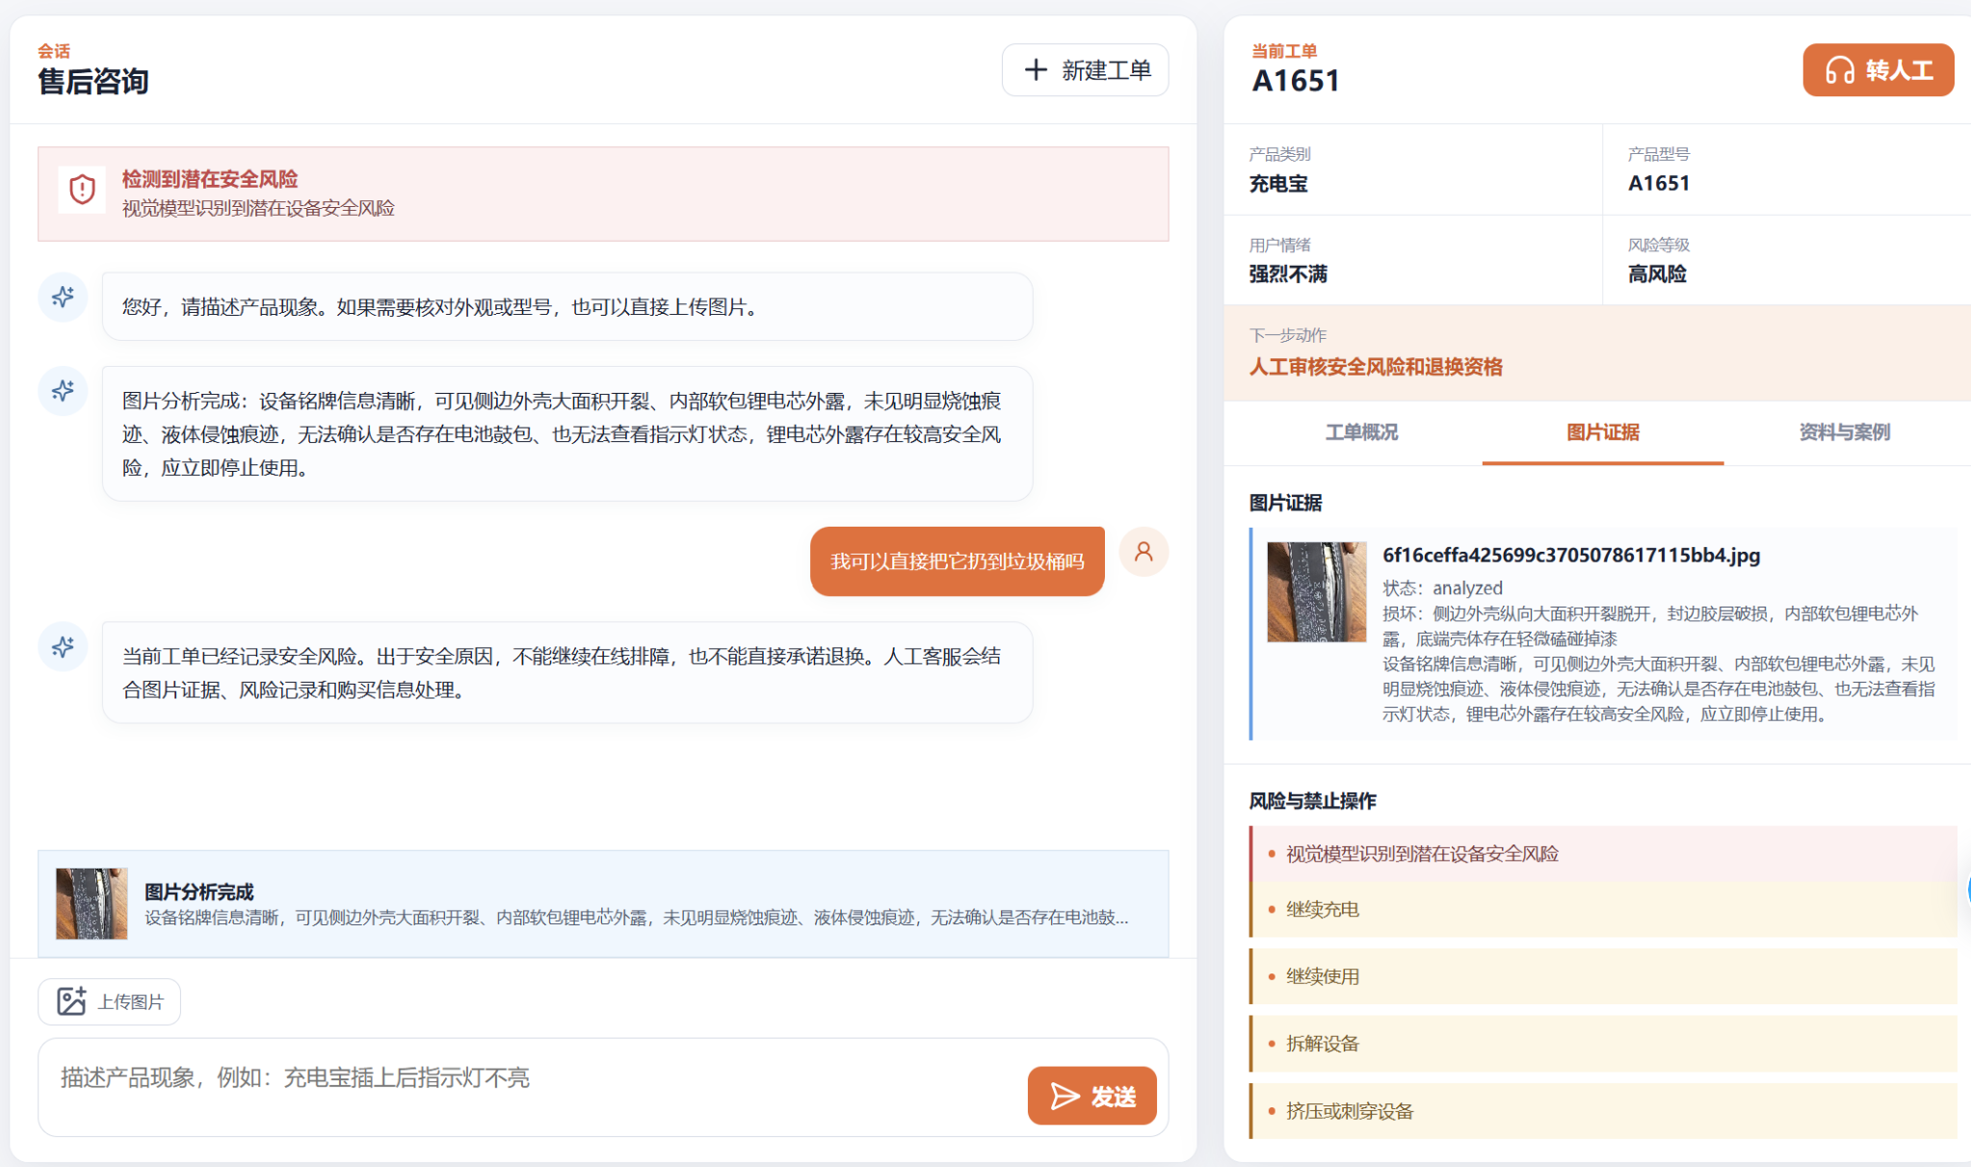
测试页面

Slide 9

局限性与改进规划
ZONG JIE YU WEI LAI ZHAN WANG
当前局限性 *
未来演进计划
1.情绪识别规则偏强：目前主要依据关键词与规则识别，缺乏专门的情感分析微调模型，复杂反讽表达可能存在误判。
2. 业务工具为模拟对接：当前订单、SN 及质保查询接入的是 Demo 数据源，尚需对接真实 Enterprise ERP/CRM 接口。
3.向量检索依赖缓存：无专置向量数据库（如 Milvus/Qdrant），依靠内存及本地 JSON 存储，超大规模数据下扩展性受限。
微调专业客服模型：引入特定场景微调（SFT）的情绪与诊断大模型。
扩展 Agentic Tools 体系：对接企业级 ERP、客服系统（如 Zendesk/Salesforce）与物流 API，支持一键退换货与补发下单。
增强多模态理解：扩展至视频级故障识别与实时音频交互。

Slide 10




感谢您的观看
THANK YOU

